Slide 1
Chapter 7 - Pointers
Outline
7.1 Introduction
7.2 Pointer Variable Declarations and Initialization
7.3 Pointer Operators
7.4 Calling Functions by Reference
7.7 Pointer Expressions and Pointer Arithmetic
7.8 The Relationship between Pointers and Arrays
7.9 Arrays of Pointers
7.11 Pointers to Functions

Slide 2
7.1 Introduction
Pointers
  Powerful, but difficult to master
  Simulate call-by-reference
  Close relationship with arrays and strings

Slide 3
I puntatori
Una variabile è un'area di memoria a cui viene dato un nome.
int x;
La dichiarazione precedente riserva un'area di memoria che viene individuata dal nome x. Il vantaggio di questo approccio è che è possibile accedere al valore memorizzato mediante il suo nome. La seguente istruzione salva il valore 10 nell'area di memoria identificata dal nome x:
x =10;
Il calcolatore fa accesso alla propria memoria non utilizzando i nomi delle variabili ma utilizzando una mappa della memoria in cui ogni locazione viene individuata univocamente da un numero, chiamato indirizzo della locazione di memoria.

Slide 4
Puntatore
Un puntatore è una variabile che memorizza l'indirizzo di una locazione di memoria, l'indirizzo di una variabile.
Un puntatore deve essere dichiarato come qualsiasi altra variabile, in quanto anch'esso è una variabile. Per esempio:
int *p;
la dichiarazione specifica una variabile puntatore ad un intero.
L'introduzione del carattere * davanti al nome della variabile indica che si tratta di un puntatore del tipo dichiarato. Si noti che l'asterisco si applica alla singola variabile, non al tipo. Quindi:
int *p , q;
dichiara un puntatore ad un intero (variabile p) ed un intero (variabile q).

Slide 5
Operatori & e *
Prima di poter utilizzare un puntatore è necessario discutere del significato di due operatori: & e *.
L'operatore & restituisce l'indirizzo di una variabile. Si consideri lo stralcio di codice seguente:
int *p , q, n;
...
p = &q; /* -1- */
n = q; /* -2- */
L'effetto dell'istruzione è memorizzare l'indirizzo della variabile q nella variabile p. Dopo questa operazione, p punta a q.
La seconda istruzione copia il valore di q nella variabile n, mentre la variabile p punta alla variabile q.
L'operatore * ha la seguente capacità: se applicato ad una variabile puntatore restituisce il valore memorizzato nella variabile a cui punta: p memorizza l'indirizzo, o punta, ad una variabile, e *p restituisce il valore memorizzato nella variabile a cui punta p.
L'operatore * viene chiamato operatore di dereferenziazione.

Slide 6
Per riassumere
Per dichiarare un puntatore, mettere * davanti al nome.
Per ottenere l'indirizzo di una variabile, utilizzare & davanti al nome.
Per ottenere il valore di una variabile, utilizzare * di fronte al nome del puntatore.
Si consideri lo stralcio di codice seguente:
int *a , b , c;
b = 10;
a = &b;
c = *a;
Delle tre variabili dichiarate, a è un puntatore ad intero, mentre b e c sono interi.
La prima istruzione salva il valore 10 nella variabile b.
La seconda istruzione salva in a il valore dell'indirizzo della variabile b. Dopo questa istruzione a punta a b.
Infine, la terza istruzione memorizza il valore della variabile puntata da a (ossia b) in c, quindi viene memorizzato in c il valore di b (10).

Slide 7
Si noti che b è un int e a è un puntatore ad un int quindi
b = a;
è un errore perchè cerca di memorizzare un indirizzo in un int.
In modo analogo:
b = &a;
cerca di memorizzare l'indirizzo di un puntatore in un int ed è altrettanto errato.
L'unico assegnamento sensato tra un int ed un puntatore ad un int è:
b = *a;

Slide 8
7.2 Pointer Variable Declarations and Initialization
Pointer variables
  Contain memory addresses as their values
  Normal variables contain a specific value (direct reference)
  Pointers contain address of a variable that has a specific value (indirect reference)
  Indirection - referencing a pointer value
count
7
countPtr
count
7

Slide 9
7.2 Pointer Variable Declarations and Initialization (II)
Pointer declarations
  * used with pointer variables
  int *myPtr;
  Declares a pointer to an int (pointer of type int *)
  Multiple pointers, multiple *
  int *myPtr1, *myPtr2;
  Can declare pointers to any data type
  Initialize pointers to 0, NULL, or an address
    0 or NULL - points to nothing (NULL preferred)

Slide 10
7.3 Pointer Operators
& (address operator)
  Returns address of operand
  int y = 5;
  int *yPtr;
  yPtr = &y; /*yPtr gets address of y */
  yPtr “points to” y
y
yptr
y
yPtr
5
500000
600000
600000
5
Address of y is value of yptr

Slide 11
7.3 Pointer Operators (II)
* (indirection/dereferencing operator)
  Returns a synonym/alias of what its operand points to
  *yptr returns y (because yptr points to y)
  * can be used for assignment
    Returns alias to an object
    *yptr = 7; /* changes y to 7 */

Slide 12
7.3 Pointer Operators (III)
* and & are inverses
  They cancel each other out
  *&yptr -> * (&yptr) -> * (address of yptr)-> returns alias of what operand points to -> yptr
  &*yptr -> &(*yptr) -> &(y) -> returns address of y, which is yptr -> yptr

Slide 13
1 /* Fig. 7.4: fig07_04.c
2 Using the & and * operators */
3 #include <stdio.h>
4
1. Declare variables
2 Initialize variables
3. Print
Program Output
5 int main()
The address of a is the value of aPtr.
6 {
7 int a; /* a is an integer */
8 int *aPtr; /* aPtr is a pointer to an integer */
9
The * operator returns an alias to what its operand points to. aPtr points to a, so *aPtr returns a.
10 a = 7;
11 aPtr = &a; /* aPtr set to address of a */
12
13 printf( "The address of a is %p"
14 "\nThe value of aPtr is %p", &a, aPtr );
15
16 printf( "\n\nThe value of a is %d"
17 "\nThe value of *aPtr is %d", a, *aPtr );
18
19 printf( "\n\nShowing that * and & are inverses of "
Notice how * and & are inverses
20 "each other.\n&*aPtr = %p"
21 "\n*&aPtr = %p\n", &*aPtr, *&aPtr );
22
23 return 0;
24 }
The address of a is 0012FF88
The value of aPtr is 0012FF88
The value of a is 7
The value of *aPtr is 7
Proving that * and & are complements of each other.
&*aPtr = 0012FF88
*&aPtr = 0012FF88

Slide 14
7.4 Calling Functions by Reference
Call by reference with pointer arguments
  Pass address of argument using & operator
  Allows you to change actual location in memory
  Arrays are not passed with & because the array name is already a pointer
* operator
  Used as alias/nickname for variable inside of function
  void double(int *number)
  {
  *number = 2 * (*number);
  }
  *number used as nickname for the variable passed

Slide 15
Passaggio di una variabile o del puntatore alla variabile
Si consideri a titolo d'esempio il seguente problema: si scriva una funzione che scambia il contenuto di due variabili. In linea di massima l'operazione dovrebbe essere semplice: scrivere una funzione scambia(a, b) che scambia il contenuto di a e b.
void scambia(int a , int b)
{
int temp;
temp = a;
a = b;
b = temp;
printf("funz: var1 = %d var2 = %d\n", a, b);
}
Questo non va bene. Il passaggio dei parametri in C viene fatto sempre per valore, facendo una copia del valore della variabile che viene passata e su questa copia agisce la funzione.
a
b
temp=a
b
b=temp(=a)
a

Slide 16
Quindi se si considera lo stralcio di codice seguente che effettua la chiamata alla funzione scritta, otterremmo un risultato diverso da quello desiderato:
...
int x, y;
x = 18;
y = 22;
printf("prima: var1 = %d var2 = %d\n", x, y);
scambia(x, y);
printf("dopo: var1 = %d var2 = %d\n", x, y);
...
A video si ottiene:
prima: var1 = 18 var2 = 22
funz: var1 = 22 var2 = 18
dopo: var1 = 18 var2 = 22

Slide 17
La soluzione al problema è passare (sempre per valore) il riferimento alle variabili, ossia il loro indirizzo cosicché la funzione possa accedere direttamente alla memoria (tramite appunto l'indirizzo) e modificarne il valore.
Alla funzione vengono quindi passati gli indirizzi delle variabili; la funzione corretta è dunque:
scambia(int *a , int *b);
{
int temp;
temp = *a;
*a = *b;
*b = temp;
printf("funz2: var1 = %d var2 = %d\n", *a, *b);
}
Si noti che i due parametri a e b sono puntatori e quindi per scambiare il valore è necessario utilizzare gli operatori di dereferenziazione per far sì che i valori delle variabili a cui puntano vengano scambiati.
Infatti *a è il contenuto della variabile a cui punta a.

Slide 18
Naturalmente anche la chiamata della funzione deve essere adattata: è necessario passare due indirizzi e non più due interi. Quindi, il codice è il seguente:
...
int x, y;
x = 18;
y = 22;
printf("prima: var1 = %d var2 = %d\n", x, y);
scambia(&x, &y);
printf("dopo: var1 = %d var2 = %d\n", x, y);
...
A video si ottiene:
prima: var1 = 18 var2 = 22
funz: var1 = 22 var2 = 18
dopo: var1 = 22 var2 = 18
che è ciò che si desidera.

Slide 19
1 /* Fig. 7.7: fig07_07.c
2 Cube a variable using call-by-reference
3 with a pointer argument */
4
1. Function prototype - takes a pointer to an int.
1.1 Initialize variables
2. Call function
3. Define function
Program Output
5 #include <stdio.h>
Notice how the address of number is given - cubeByReference expects a pointer (an address of a variable).
6
7 void cubeByReference( int * ); /* prototype */
8
9 int main()
10 {
11 int number = 5;
12
13 printf( "The original value of number is %d", number );
14 cubeByReference( &number );
15 printf( "\nThe new value of number is %d\n", number );
Inside cubeByReference, *nPtr is used (*nPtr is number).
16
17 return 0;
18 }
19
20 void cubeByReference( int *nPtr )
21 {
22 *nPtr = *nPtr * *nPtr * *nPtr; /* cube number in main */
23 }
The original value of number is 5
The new value of number is 125

Slide 20
La regola è che ogniqualvolta si passa ad una funzione una variabile il cui contenuto deve essere modificato, è necessario passare l'indirizzo della variabile.
Si faccia attenzione che chiamare la funzione passando il valore della variabile invece del suo indirizzo quando il parametro dichiarato è l'indirizzo causa lo scambio di contenuto di due aree casuali della memoria, provocando danni possibilmente all'intero sistema e non solo al programma in esecuzione! Non si tratta infatti di un errore sintattico ma piuttosto di un errore semantico.
Approfondimento
La necessità di passare l'indirizzo ad una funzione spiega anche il perchè le due funzioni di I/O printf e scanf sono diverse. La funzione printf non modifica il valore dei suoi parametri, quindi viene chiamata con printf("%d", a) ma la funzione scanf modifica il valore della variabile, per memorizzarci quello appena acquisito, quindi viene chiamata con scanf("%d", &a).

Slide 21
7.7 Pointer Expressions and Pointer Arithmetic
Arithmetic operations can be performed on pointers
  Increment/decrement pointer (++ or --)
  Add an integer to a pointer( + or += , - or -=)
  Pointers may be subtracted from each other
  Operations meaningless unless performed on an array

Slide 22
Puntatori e array
In C c'è uno stretto legame tra puntatori e array: nella dichiarazione di un array si sta di fatto dichiarando un puntatore a al primo elemento dell'array:
int a[10];
Infatti a equivale a
&a[0];
L'unica differenza tra a e una variabile puntatore è che il nome dell'array è un puntatore costante: non si modifica la posizione a cui punta (altrimenti si perde una parte dell'array). Quando si scrive un'espressione come a[i] questa viene convertita in un'espressione a puntatori che restituisce il valore dell'elemento appropriato.
Più precisamente, a[i] è equivalente a *(a + i) ossia il valore a cui punta a + i. In modo analogo *(a + 1) è uguale a a[1] e così via.

Slide 23
La possibilità di sommare 1 ad un puntatore può essere interessante ma è necessario capire esattamente cosa succede.
Ad esempio, in generale un int occupa due byte, un float quattro. Quindi se si dichiarare un array di int e si somma uno al puntatore all'array, il puntatore si muoverà di due byte. D'altra parte, se si dichiara un array di float e si somma uno al puntatore all'array, questo si muove di quattro byte.
In altre parole, sommare uno ad un puntatore ad array significa farlo passare al successivo elemento, che è, dopotutto, ciò che si desidera.
Ciò che è sufficiente ricordare è che l'aritmetica dei puntatori si basa su unità del tipo di dati trattato.
È possibile utilizzare gli operatori di incremento e decremento (++ e --) con i puntatori, ma non con il nome dell'array, perchè quello è un puntatore costante e non può essere modificato.

Slide 24
Per riassumere
Il nome di un array è un puntatore costante al primo elemento dell'array, ossia a == &a[0] e *a == a[0].
L'accesso agli array mediante indici è equivalente all'aritmetica dei puntatori, ossia a+i = &a[i] e *(a+i) == a[i].
Un ulteriore punto legato a array e funzioni è il passaggio di un array ad una funzione: di default si passa il puntatore all'array.
Questo consente di scrivere funzioni che possono accedere all'intero array senza dover passare ogni singolo valore contenuto nell'array: si passa il puntatore al primo elemento (e, in linea di massima, il numero degli elementi presenti).

Slide 25
Esempio
Si consideri il seguente esempio, con le possibili implementazioni: scrivere una funzione che riempie un array di interi con numeri casuali (mediante la funzione di libreria rand()).
void main() /* stralcio di programma chiamante */
{
int numeri[NMAX], i;
...
riempirandom(numeri, NMAX);
...
}
void riempirandom(int a[] , int n)
{
int i;
for (i = 0; i< n ; i++)
a[i] = rand()%n + 1; /* rand()%n + 1 genera il valore casuale */
}
oppure, usando l'aritmetica dei puntatori:
void riempirandom(int *pa , int n)
{
int i;
for (i = 0; i< n ; ++i, ++pa)
*pa = rand()%n + 1; /* rand()%n + 1 genera il valore casuale */
}

Slide 26
Si faccia attenzione a non inserire l'espressione
pa = 0;
nella prima parte del for altrimenti si punta alla cella di memoria di indirizzo 0, cosa che provoca un errore durante l'esecuzione quando si tenta di scriverci un valore!
Si può scrivere anche:
void riempirandom(int *pa , int n)
{
int i;
for(i = 0; i< n ; ++i)
*(pa+i)=rand()%n+1; /* rand()%n + 1 genera il valore casuale */
}
oppure, ancora
void riempirandom(int *pa , int n)
{
int i;
for( ; i< n ; ++pa, ++i)
*(pa)=rand()%n+1; /* rand()%n + 1 genera il valore casuale */
}

Slide 27
7.7 Pointer Expressions and Pointer Arithmetic (II)
5 element int array on machine with 4 byte ints
  vPtr points to first element v[0]
    at location 3000. (vPtr = 3000)
  vPtr +=2; sets vPtr to 3008
    vPtr points to v[2] (incremented
    by 2), but machine has 4 byte ints.
location
3000
3004
3008
3012
3016
v[0]
v[1]
v[2]
v[3]
v[4]
pointer variable vPtr

Slide 28
Scansione e visualizzazione di un vettore di interi
#include <stdio.h>
int a[5] = { 1, 2, 3, 4, 5 };
main()
{
int i, *p;
p = a;
printf("Gli elementi del vettore sono:\n\n");
for (i = 0; i <= 4; i++)
printf("a[%d] = %d\n", i, *p++);
}

Slide 29
7.7 Pointer Expressions and Pointer Arithmetic (III)
Subtracting pointers
  Returns number of elements from one to the other.
  vPtr2 = v[2];
  vPtr = v[0];
  vPtr2 - vPtr == 2.
Pointer comparison ( <, == , > )
  See which pointer points to the higher numbered array element
  Also, see if a pointer points to 0

Slide 30
7.7 Pointer Expressions and Pointer Arithmetic (IV)
Pointers of the same type can be assigned to each other
  Exception: pointer to void (type void *)
    Generic pointer, represents any type
    void pointers cannot be dereferenced

Slide 31
7.8 The Relationship Between Pointers and Arrays
Arrays and pointers closely related
  Array name like a constant pointer
  Pointers can do array subscripting operations
Declare an array b[5] and a pointer bPtr
  bPtr = b;
  Array name actually a address of first element
  OR
  bPtr = &b[0]
  Explicitly assign bPtr to address of first element

Slide 32
7.8 The Relationship Between Pointers and Arrays (II)
Element b[n]
  can be accessed by *( bPtr + n )
  n - offset (pointer/offset notation)
  Array itself can use pointer arithmetic.
    b[3] same as *(b + 3)
  Pointers can be subscripted (pointer/subscript notation)
    bPtr[3] same as b[3]

Slide 33
7.11 Pointers to Functions
Pointer to function
  Contains address of function
  Similar to how array name is address of first element
  Function name is starting address of code that defines function
Function pointers can be
  Passed to functions
  Stored in arrays
  Assigned to other function pointers

Slide 34
Immissione sequenza numeri
La funzione non restituisce alcun valore, ma ha in ingresso il puntatore alla variabile intera n, che può essere modificata
void immissione(int *pn, int *vet)
{
int i, n;
char invio;
do {
printf("\nNumero elementi: ");
scanf("%d", &n);
}
while (n < 1 || n > MAX_ELE);
for(i = 0; i < n; i++)
{
printf("\nImmettere un intero n.%d: ",i);
scanf("%d", &vet[i]);
}
*pn = n;
}

Slide 35
Chapter 8 - Characters and Strings
Outline
8.1 Introduction
8.2 Fundamentals of Strings and Characters
8.3 Character Handling Library
8.4 String Conversion Functions
8.5 Standard Input/Output Library Functions
8.6 String Manipulation Functions of the String Handling Library
8.7 Comparison Functions of the String Handling Library
8.10 Other Functions of the String Handling Library

Slide 36
8.1 Introduction
Introduce some standard library functions
  Easy string and character processing
  Programs can process characters, strings, lines of text, and blocks of memory
These techniques used to make
  Word processors
  Page layout software
  Typesetting programs

Slide 37
8.2 Fundamentals of Strings and Characters
Characters
  Building blocks of programs
    Every program is a sequence of meaningfully grouped characters
  Character constant - an int value represented as a character in single quotes
    'z' represents the integer value of z

Slide 38
8.2 Fundamentals of Strings and Characters (II)
Strings
  Series of characters treated as a single unit
    Can include letters, digits, and certain special characters (*, /, $)
  String literal (string constant) - written in double quotes
    "Hello"
  Strings are arrays of characters
    String a pointer to first character
    Value of string is the address of first character

Slide 39
8.2 Fundamentals of Strings and Characters (III)
String declarations
  Declare as a character array or a variable of type char *
    char color[] = "blue";
    char *colorPtr = "blue";
  Remember that strings represented as character arrays end with '\0'
    color has 5 elements

Slide 40
8.2 Fundamentals of Strings and Characters (IV)
Inputting strings
  Use scanf
  scanf("%s", word);
    Copies input into word[], which does not need & (because a string is a pointer)
  Remember to leave space for '\0'

Slide 41
8.3 Character Handling Library
Character Handling Library
  Includes functions to perform useful tests and manipulations of character data
  Each function receives a character (an int) or EOF as an argument

Slide 42
Le stringhe
È possibile definire array per gestire qualsiasi tipo di dato semplice, int, float, char, ....
In genere una collezione di numeri interi è comoda per tenere uniti tutti i dati, che però hanno un significato proprio.
Quando si parla di caratteri, invece, può essere interessante poter manipolare l'intero insieme di caratteri appartenenti ad un array, in quanto costituiscono nell'insieme un vocabolo o un'intera frase (con i debiti spazi).
Il C consente quindi di interpretare una sequenza di caratteri come una singola unità, per una più efficiente manipolazione e vi è una apposita libreria standard - string.h - con funzioni di utilità di frequente utilizzo.

Slide 43
Una stringa può includere caratteri alfanumerici ('a'...'z' 'A'...'Z' '0'...'9'), caratteri speciali come +, -, $ ed altri.
La caratteristica rilevante è che ad indicare il termine della sequenza di caratteri c'è un carattere terminatore: '\0'.
In C una stringa è un array di caratteri e come tale ne eredita le proprietà ed il comportamento di base.
Inoltre, è possibile avere ulteriori vantaggi dovuti all'esistenza del terminatore ed alla sua interpretazione.

Slide 44
Si consideri la seguente dichiarazione di un array di caratteri di 20 elementi:
char Vocabolo[20];
È possibile accedere ad ogni elemento dell'array singolarmente, come si fa per ogni altro tipo di array.
È inoltre possibile manipolare l'intero array come un'unica entità purchè esista un carattere terminatore '\0' in uno degli elementi dell'array, che ci sia stato messo dalle funzioni di manipolazione della stringa, oppure direttamente da programma durante l'esecuzione.
È importante ricordarsi di dimensionare opportunamente l'array includendo un elemento anche per contenere il terminatore.
Ad esempio, se un algoritmo prevede che si debba gestire vocaboli "di al più 20 caratteri" è necessario dichiarare un array di 21 elementi.
#define DIM 20
char Vocabolo[DIM+1];

Slide 45
/* Visualizzazione caratteri di una stringa */
/* Carattere, valore decimale e valore ottale*/
#include <stdio.h>
char frase[] = "Analisi, requisiti ";
main()
{
int i=0;
while(frase[i]!='\0') {
printf("%c = %d = %o \n", frase[i], frase[i], frase[i]);
i++;
}
}

Slide 46
Funzioni di manipolazione delle stringhe
Una stringa è un array di carattere e la fine dei dati validi è demarcata dal carattere nullo '\0'.
Nella libreria string.h sono diponibili un certo insieme di funzioni per la manipolazione delle stringhe, che realizzano operazioni di frequente utilizzo.
Tra queste c'è ad esempio la funzione
int strlen(char[])
che restituisce il numero di caratteri presenti nella stringa ricevuta in ingresso come parametro.
Questo viene semplicemente realizzato contando il numero di caratteri dal primo fino al carattere terminatore.

Slide 47
Si potrebbe pensare che fosse possibile assegnare una stringa ad un'altra, direttamente, mediante un'espressione del tipo:
char a[l0], b[10];
b = a;
La parte di codice non copia ordinatamente i caratteri presenti nell'array a nei caratteri dell'array b. Ciò che viene effettivamente fatto è far in modo che b punti allo stesso insieme di caratteri di a senza farne una copia.
Quindi, modificando poi i valori di b si modificano quelli di a.

Slide 48
Il codice seguente esemplifica quanto detto.
char a[l0], b[10];
scanf("%s", a); /* l'utente inserisce la stringa "abcdefghij" */
b = a;
printf("inizio a: %s <> b: %s\n" a);
for(i = 0; i < 10; i=i+2)
b[i] = '-';
printf("fine a: %s <> b: %s\n" a);
Ciò che si ottiene a video è:
inizio a: abcdefghij <> b: abcdefghij
fine a: -b-d-f-h-j <> b: -b-d-f-h-j

Slide 49
8.4 String Conversion Functions
Conversion functions
  In <stdlib.h> (general utilities library)
  Convert strings of digits to integer and floating-point values

Slide 50
Puntatori a stringhe – passaggio di un array
#include <stdio.h>
char str[] = “INFORMATICA";
int strlen(char *);
main()
{
printf("la stringa %s ha lunghezza %d\n", str, strlen(str));
}
int strlen(char *p)
{
int i = 0;
while (*p++) i++;
return i;
}

Slide 51
Copia di una stringa su un’altra
Per copiare il contenuto di una stringa in un'altra è necessaria la funzione
char * strcopy(char[],char[])
che effettivamente effettua la copia elemento ad elemento dell'array a nell'array b fino al carattere terminatore.
Ci sono numerose altre funzioni, tra cui citiamo solo l'importate funzione di confronto tra stringhe.
Infatti il confronto a == b darebbe esito positivo solamente se i due array puntassero allo stesso insieme di caratteri, e non se il loro contenuto fosse identico.
La funzione
int strcmp(char[],char[])
confronta due stringhe e restituisce 0 se il loro contenuto è identico.

Slide 52
Questa realtà ha effetto anche sulla inzializzazione degli array.
Non è possibile scrivere:
a = "prova";
perchè a indica l'inizio dell'array (è un puntatore) mentre "prova" è una stringa costante.
Si può però scrivere:
strcopy(a,"prova");

Slide 53
1 /* Fig. 8.6: fig08_06.c
2 Using atof */
3 #include <stdio.h>
4 #include <stdlib.h>
1. Initialize variable
2. Convert string
2.1 Assign to variable
3. Print
Program Output
5
6 int main()
7 {
8 double d;
9
10 d = atof( "99.0" );
11 printf( "%s%.3f\n%s%.3f\n",
12 "The string \"99.0\" converted to double is ", d,
13 "The converted value divided by 2 is ",
14 d / 2.0 );
15 return 0;
16 }
The string "99.0" converted to double is 99.000
The converted value divided by 2 is 49.500

Slide 54
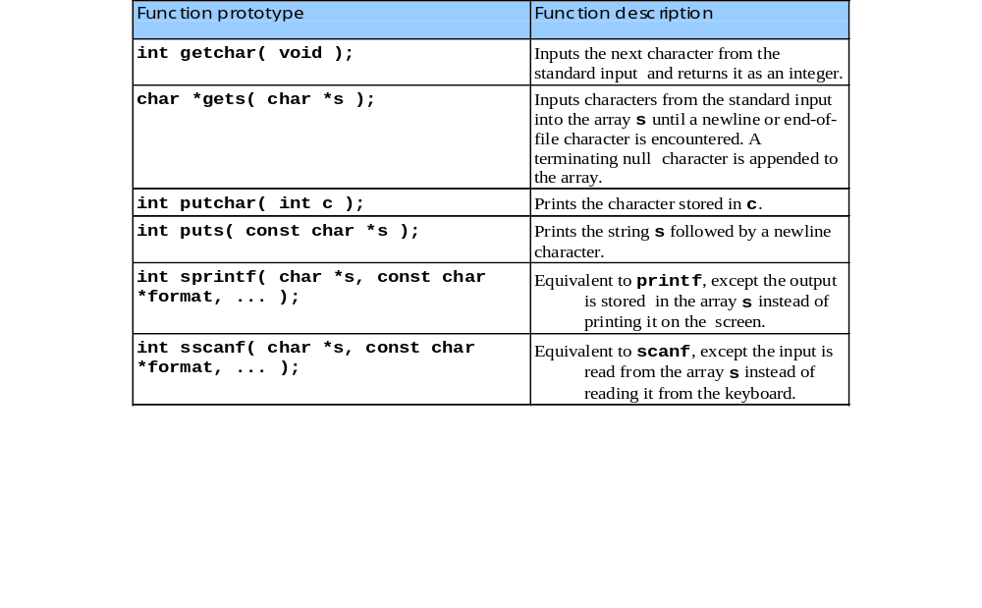
8.5 Standard Input/Output Library Functions
Functions in <stdio.h>
  Used to manipulate character and string data

Slide 55
1 /* Fig. 8.13: fig08_13.c
2 Using gets and putchar */
3 #include <stdio.h>
4
5 int main()
1. Initialize variables
2. Input
3. Print
3.1 Function definition (note recursion)
6 {
7 char sentence[ 80 ];
8 void reverse( const char * const );
9
10 printf( "Enter a line of text:\n" );
11 gets( sentence );
12
13 printf( "\nThe line printed backwards is:\n" );
14 reverse( sentence );
15
16 return 0;
17 }
18
19 void reverse( const char * const sPtr )
20 {
21 if ( sPtr[ 0 ] == '\0' )
reverse calls itself using substrings of the original string. When it reaches the '\0' character it prints using putchar
22 return;
23 else {
24 reverse( &sPtr[ 1 ] );
25 putchar( sPtr[ 0 ] );
26 }
27 }
Enter a line of text:
Characters and Strings
The line printed backwards is:
sgnirtS dna sretcarahC

Slide 56
/* Copia di una stringa su un'altra */
#include <stdio.h>
char frase[] = "Analisi, requisiti ";
main()
{
int i;
char discorso[80];
for(i=0; (discorso[i]=frase[i])!='\0'; i++) ;
printf(" originale: %s \n copia: %s \n", frase, discorso);
}

Slide 57
/* Concatenazione di due stringhe */
#include <stdio.h>
char frase[160] = "Analisi, requisiti ";
main()
{
char dimmi[80];
int i, j;
printf("Inserisci una parola: ");
scanf("%s", dimmi);
for(i=0; (frase[i])!='\0'; i++) ;
for(j=0; (frase[i]=dimmi[j])!='\0'; i++,j++) ;
printf("frase: %s \n", frase);
}

Slide 58
/* Concatenazione di due stringhe
Introduzione della seconda stringa con getchar */
#include <stdio.h>
char frase[160] = "Analisi, requisiti ";
main()
{
char dimmi[80];
int i, j;
printf("Inserisci una parola: ");
for(i=0; (dimmi[i]=getchar())!='\n'; i++) ;
dimmi[i]='\0';
for(i=0; frase[i]!='\0'; i++) ;
for(j=0; (frase[i]=dimmi[j])!='\0'; i++,j++) ;
printf(" frase: %s \n", frase);
}

Slide 59
/* Confronto fra due stringhe */
#include <stdio.h>
char prima[160] = "mareggiata";
main()
{
char seconda[80];
int i;
printf("Inserisci una parola: ");
for(i=0; ((seconda[i]=getchar()) != '\n') && (i<80) ;i++) ;
seconda[i]='\0';
for(i=0; (prima[i] == seconda[i]) && (prima[i] != '\0') && (seconda[i] != '\0'); i++);
if(prima[i]==seconda[i])
printf("Sono uguali\n");
else
if(prima[i]>seconda[i])
printf("La prima e' maggiore della seconda\n");
else
printf("La seconda e' maggiore della prima\n");
}

Slide 60
Copia di una stringa su un’altra
/* versione 2 */
strcop(char *s, char *t)
{
while ((*s++ = *t++) != '\0') ;
}
/* versione 3 */
strcop(char *s, char *t)
{
while (*s++ = *t++);
}
/* versione 1 che usa gli array*/
strcop( char s[], char t[])
{
int i=0;
while ((s[i] = t[i]) != '\0') i++;
}
/*versione 1.1 che usa i puntatori*/
strcop(char *s, char *t)
{
while ((*s = *t) != '\0') {s++; t++;}
}

Slide 61
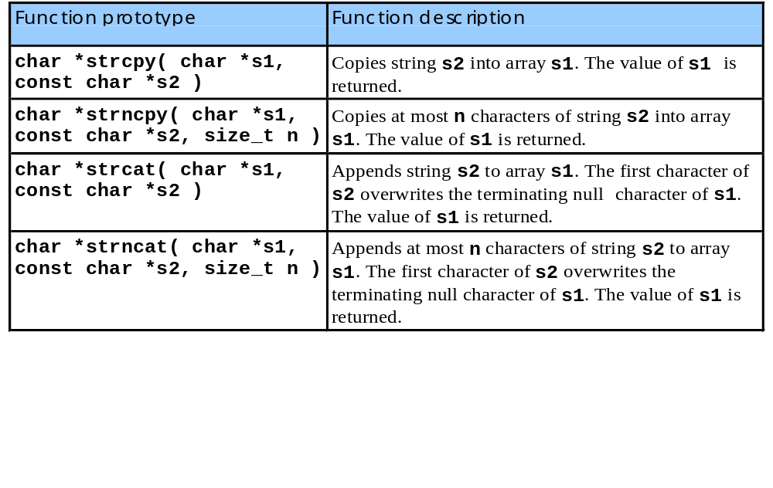
8.6 String Manipulation Functions of the String Handling Library
String handling library has functions to
  Manipulate string data
  Search strings
  Tokenize strings
  Determine string length

Slide 62
1 /* Fig. 8.19: fig08_19.c
2 Using strcat and strncat */
3 #include <stdio.h>
4 #include <string.h>
1. Initialize variables
2. Function calls
3. Print
Program Output
5
6 int main()
7 {
8 char s1[ 20 ] = "Happy ";
9 char s2[] = "New Year ";
10 char s3[ 40 ] = "";
11
12 printf( "s1 = %s\ns2 = %s\n", s1, s2 );
13 printf( "strcat( s1, s2 ) = %s\n", strcat( s1, s2 ) );
14 printf( "strncat( s3, s1, 6 ) = %s\n", strncat( s3, s1, 6 ) );
15 printf( "strcat( s3, s1 ) = %s\n", strcat( s3, s1 ) );
16 return 0;
17 }
s1 = Happy
s2 = New Year
strcat( s1, s2 ) = Happy New Year
strncat( s3, s1, 6 ) = Happy
strcat( s3, s1 ) = Happy Happy New Year

Slide 63
8.7 Comparison Functions of the String Handling Library
Comparing strings
  Computer compares numeric ASCII codes of characters in string
  Appendix D has a list of character codes
int strcmp( const char *s1, const char *s2 );
  Compares string s1 to s2
  Returns a negative number (s1 < s2), zero (s1 == s2), or a positive number (s1 > s2)
int strncmp( const char *s1, const char *s2, size_t n );
  Compares up to n characters of string s1 to s2
  Returns values as above

Slide 64
/* Esempio di conversione da stringa a intero con atoi*/
#include<stdio.h>
#include<stdlib.h>
main()
{
char annoNascita[10];
char annoCorrente[10];
int anni;
printf("Anno di Nascita: ");
scanf("%s", &annoNascita);
printf("Anno Corrente: ");
scanf("%s", &annoCorrente);
anni = atoi(annoCorrente)-atoi(annoNascita);
printf("Eta': %d\n", anni);
}

Slide 65
/* Concatenazione di dei primi n caratteri di una stringa su di un'altra con strcat */
#include <stdio.h>
#include <string.h>
char frase[160] = "Analisi, requisiti";
main()
{
char dimmi[80];
int i;
for(i=0; ((dimmi[i]=getchar())!='\n') && (i<80); i++)
;
dimmi[i] = '\0';
strncat(frase, dimmi, 5);
printf("%s \n", frase);
}

Slide 66
/* Confronto tra due stringhe con strcmp */
#include <stdio.h>
#include <string.h>
char prima[160] = "mareggiata";
main()
{
char seconda[80];
int i, x;
printf("Inserisci una parola: ");
for(i=0; ((seconda[i]=getchar())!='\n') && (i<80); i++) ;
seconda[i] = '\0';
if( (x = (strcmp(prima, seconda))) == 0)
printf("Sono uguali\n");
else
if(x>0)
printf("la prima e' maggiore della seconda\n");
else
printf("la seconda e' maggiore della prima\n");
}

Slide 67
/* Confronto dei primi n caratteri di due stringhe con strncmp */
#include <stdio.h>
#include <string.h>
char prima[160] = "Analisi, requisiti";
main()
{
char seconda[80];
int i, x;
for(i=0; ((seconda[i]=getchar())!='\n') && (i<80); i++)
;
seconda[i]='\0';
if((x=(strncmp(prima, seconda, 5)))==0)
printf("Sono uguali\n");
else
if(x>0)
printf("La prima e' maggiore della seconda\n");
else
printf("La seconda e' maggiore della prima\n");
}

Slide 68
7.9 Arrays of Pointers
Arrays can contain pointers - array of strings
char *suit[4] = {"Hearts", "Diamonds", "Clubs", "Spades" };
  String: pointer to first character
  char * - each element of suit is a pointer to a char
  Strings not actually in array - only pointers to string in array
suit array has a fixed size, but strings can be of any size.
suit[0]
’H’
’e’
’a’
’r’
’t’
’s’
’\0’
suit[1]
’D’
’i’
’a’
’m’
’o’
’n’
’d’
’s’
’\0’
suit[2]
’C’
’l’
’u’
’b’
’s’
’\0’
suit[3]
’S’
’p’
’a’
’d’
’e’
’s’
’\0’

Slide 69
Chapter 9 - Formatted Input/Output
Outline
9.3 Formatting Output with printf
9.4 Printing Integers
9.5 Printing Floating-Point Numbers
9.6 Printing Strings and Characters
9.7 Other Conversion Specifiers
9.8 Printing with Field Widths and Precisions
9.11 Formatting Input with scanf

Slide 70
9.3 Formatting Output with printf
printf
  precise output formatting
    Conversion specifications: flags, field widths, precisions, etc.
  Can perform rounding, aligning columns, right/left justification, inserting literal characters, exponential format, hexadecimal format, and fixed width and precision
Format
  printf( format-control-string, other-arguments );
  format control string: describes output format
  other-arguments: correspond to each conversion specification in format-control-string
    each specification begins with a percent sign, ends with conversion specifier

Slide 71
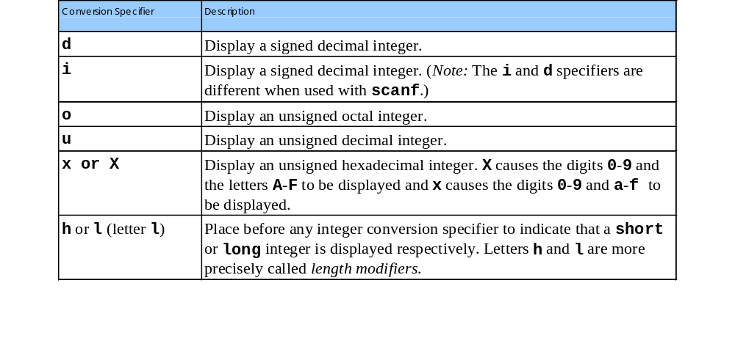
9.4 Printing Integers
Integer
  Whole number (no decimal point): 25, 0, -9
  Positive, negative, or zero
  Only minus sign prints by default (later we shall change this)

Slide 72
1 /* Fig 9.2: fig09_02.c */
2 /* Using the integer conversion specifiers */
3 #include <stdio.h>
4
1. Print
Program Output
5 int main()
6 {
7 printf( "%d\n", 455 );
8 printf( "%i\n", 455 ); /* i same as d in printf */
9 printf( "%d\n", +455 );
10 printf( "%d\n", -455 );
11 printf( "%hd\n", 32000 );
12 printf( "%ld\n", 2000000000 );
13 printf( "%o\n", 455 );
14 printf( "%u\n", 455 );
15 printf( "%u\n", -455 );
16 printf( "%x\n", 455 );
17 printf( "%X\n", 455 );
18
19 return 0;
20 }
455
455
455
-455
32000
2000000000
707
455
65081
1c7
1C7

Slide 73
9.5 Printing Floating-Point Numbers
Floating Point Numbers
  Have a decimal point (33.5)
  Exponential notation (computer's version of scientific notation)
    150.3 is 1.503 x 10² in scientific
    150.3 is 1.503E+02 in exponential (E stands for exponent)
    use e or E
  f - print floating point with at least one digit to left of decimal
  g (or G) - prints in f or e(E) with no trailing zeros (1.2300 becomes 1.23)
    Use exponential if exponent less than -4, or greater than or equal to precision (6 digits by default)

Slide 74
1 /* Fig 9.4: fig09_04.c */
2 /* Printing floating-point numbers with
3 floating-point conversion specifiers */
4
1. Print
Program Output
5 #include <stdio.h>
6
7 int main()
8 {
9 printf( "%e\n", 1234567.89 );
10 printf( "%e\n", +1234567.89 );
11 printf( "%e\n", -1234567.89 );
12 printf( "%E\n", 1234567.89 );
13 printf( "%f\n", 1234567.89 );
14 printf( "%g\n", 1234567.89 );
15 printf( "%G\n", 1234567.89 );
16
17 return 0;
18 }
1.234568e+006
1.234568e+006
-1.234568e+006
1.234568E+006
1234567.890000
1.23457e+006
1.23457E+006

Slide 75
9.6 Printing Strings and Characters
c
  Prints char argument
  Cannot be used to print the first character of a string
s
  Requires a pointer to char as an argument
  Prints characters until NULL ('\0') encountered
  Cannot print a char argument
Remember
  Single quotes for character constants ('z')
  Double quotes for strings "z" (which actually contains two characters, 'z' and '\0')

Slide 76
1 /* Fig 9.5: fig09_05c */
2 /* Printing strings and characters */
3 #include <stdio.h>
4
1. Initialize variables
2. Print
Program Output
5 int main()
6 {
7 char character = 'A';
8 char string[] = "This is a string";
9 const char *stringPtr = "This is also a string";
10
11 printf( "%c\n", character );
12 printf( "%s\n", "This is a string" );
13 printf( "%s\n", string );
14 printf( "%s\n", stringPtr );
15
16 return 0;
17 }
A
This is a string
This is a string
This is also a string

Slide 77
9.3 Formatting Output with printf
printf
  precise output formatting
    Conversion specifications: flags, field widths, precisions, etc.
  Can perform rounding, aligning columns, right/left justification, inserting literal characters, exponential format, hexadecimal format, and fixed width and precision
Format
  printf( format-control-string, other-arguments );
  format control string: describes output format
  other-arguments: correspond to each conversion specification in format-control-string
    each specification begins with a percent sign, ends with conversion specifier

Slide 78
9.7 Other Conversion Specifiers
p
  Displays pointer value (address)
n
  Stores number of characters already output by current printf statement
  Takes a pointer to an integer as an argument
  Nothing printed by a %n specification
  Every printf call returns a value
    Number of characters output
    Negative number if error occurs
%
  Prints a percent sign
  %%

Slide 79
1 /* Fig 9.7: fig09_07.c */
2 /* Using the p, n, and % conversion specifiers */
3 #include <stdio.h>
4
1. Initialize variables
2. Print
Program Output
5 int main()
6 {
7 int *ptr;
8 int x = 12345, y;
9
10 ptr = &x;
11 printf( "The value of ptr is %p\n", ptr );
12 printf( "The address of x is %p\n\n", &x );
13
14 printf( "Total characters printed on this line is:%n", &y );
15 printf( " %d\n\n", y );
16
17 y = printf( "This line has 28 characters\n" );
18 printf( "%d characters were printed\n\n", y );
19
20 printf( "Printing a %% in a format control string\n" );
21
22 return 0;
23 }
The value of ptr is 0065FDF0
The address of x is 0065FDF0
Total characters printed on this line is: 41
This line has 28 characters
28 characters were printed
Printing a % in a format control string

Slide 80
9.8 Printing with Field Widths and Precisions
Field width
  Size of field in which data is printed
  If width larger than data, default right justified
    If field width too small, increases to fit data
    Minus sign uses one character position in field
  Integer width inserted between % and conversion specifier
  %4d - field width of 4

Slide 81
9.8 Printing with Field Widths and Precisions (II)
Precision
  Meaning varies depending on data type
  Integers (default 1) - minimum number of digits to print
    If data too small, prefixed with zeros
  Floating point - number of digits to appear after decimal (e and f)
    For g - maximum number of significant digits
  Strings - maximum number of characters to be written from string

Slide 82
9.8 Printing with Field Widths and Precisions (III)
Format
  Precision: use a dot (.) then precision number after %
  %.3f
  Can be combined with field width
  %5.3f
  Can use integer expressions to determine field width and precision
    Use *
    Negative field width - left justified
    Positive field width - right justified
    Precision must be positive
    printf( "%*.*f", 7, 2, 98.736 );

Slide 83
1 /* Fig 9.9: fig09_09.c */
2 /* Using precision while printing integers,
3 floating-point numbers, and strings */
4 #include <stdio.h>
1. Initialize variables
2. Print
Program Output
5
6 int main()
7 {
8 int i = 873;
9 double f = 123.94536;
10 char s[] = "Happy Birthday";
11
12 printf( "Using precision for integers\n" );
13 printf( "\t%.4d\n\t%.9d\n\n", i, i );
14 printf( "Using precision for floating-point numbers\n" );
15 printf( "\t%.3f\n\t%.3e\n\t%.3g\n\n", f, f, f );
16 printf( "Using precision for strings\n" );
17 printf( "\t%.11s\n", s );
18
19 return 0;
20 }
Using precision for integers
0873
000000873
Using precision for floating-point numbers
123.945
1.239e+02
124
Using precision for strings
Happy Birth

Slide 84
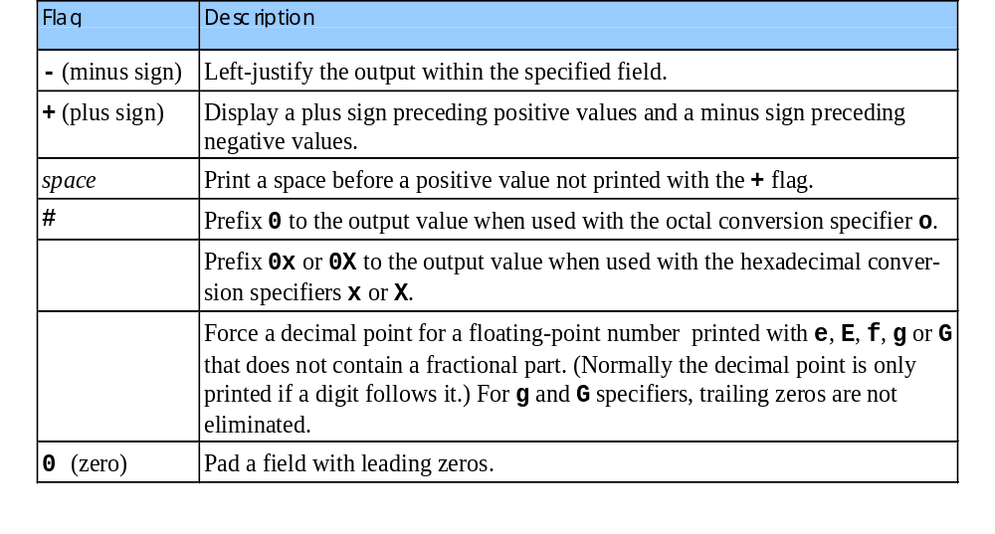
9.9 Using Flags in the printf Format-Control String
Flags
  Supplement formatting capabilities
  Place flag immediately to the right of percent sign
  Several flags may be combined

Slide 85
9.11 Formatting Input with Scanf
scanf
  Input formatting
  Capabilities
    Input all types of data
    Input specific characters
    Skip specific characters
Format
  scanf(format-control-string, other-arguments);
  format-control-string - describes formats of inputs
  other-arguments - pointers to variables where input will be stored
  can include field widths to read a specific number of characters from the stream

Slide 86
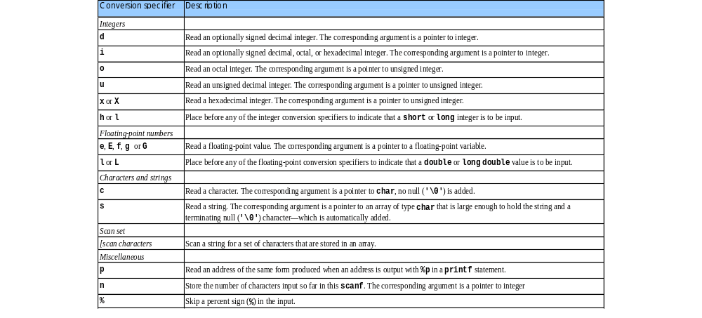
9.11 Formatting Input with Scanf (II)

Slide 87
1 /* Fig 9.20: fig09_20.c */
2 /* Reading characters and strings */
3 #include <stdio.h>
4
1. Initialize variables
2. Input
3. Print
Program Output
5 int main()
6 {
7 char x, y[ 9 ];
8
9 printf( "Enter a string: " );
10 scanf( "%c%s", &x, y );
11
12 printf( "The input was:\n" );
13 printf( "the character \"%c\" ", x );
14 printf( "and the string \"%s\"\n", y );
15
16 return 0;
17 }
Enter a string: Sunday
The input was:
the character "S" and the string "unday"

